Slide 1
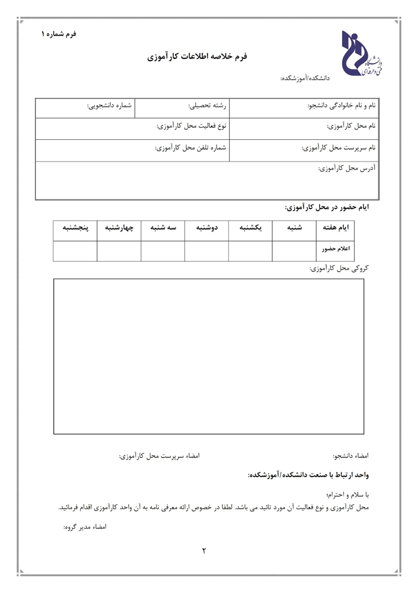
فرم روی جلد و 1

Slide 2
فرم (2)

Slide 3
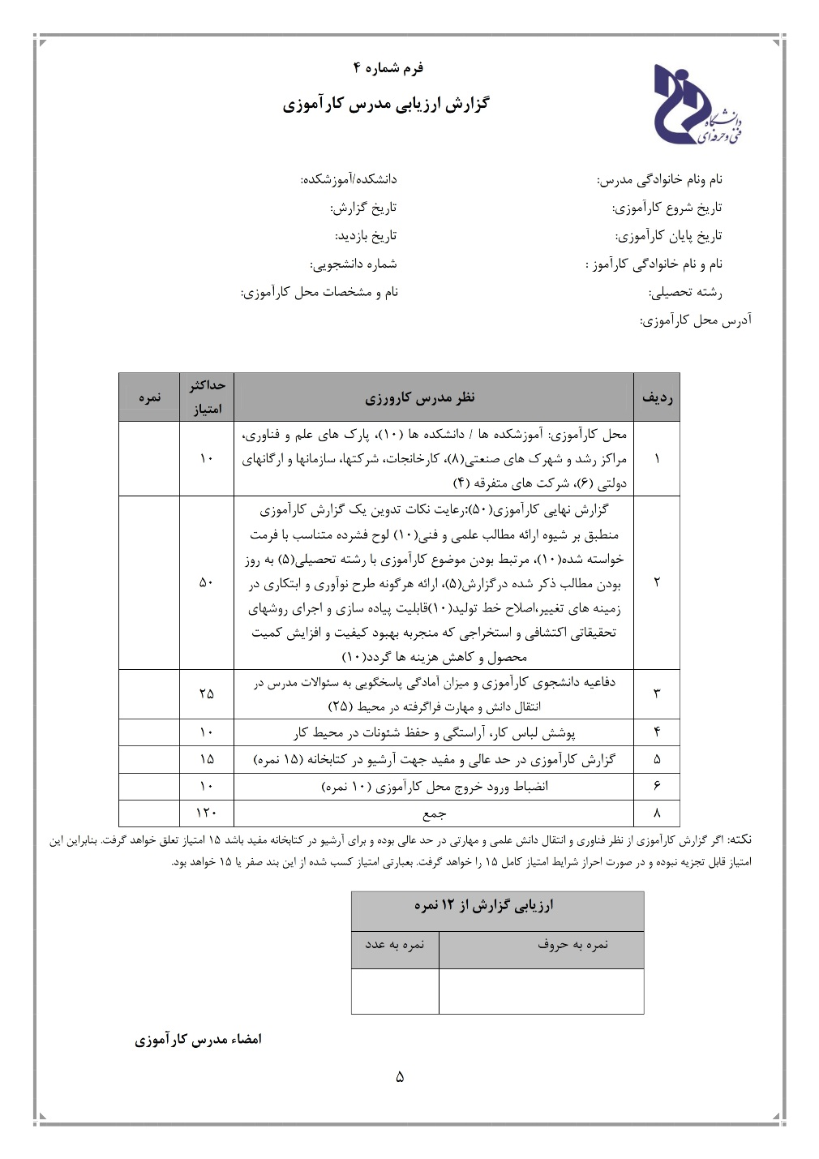
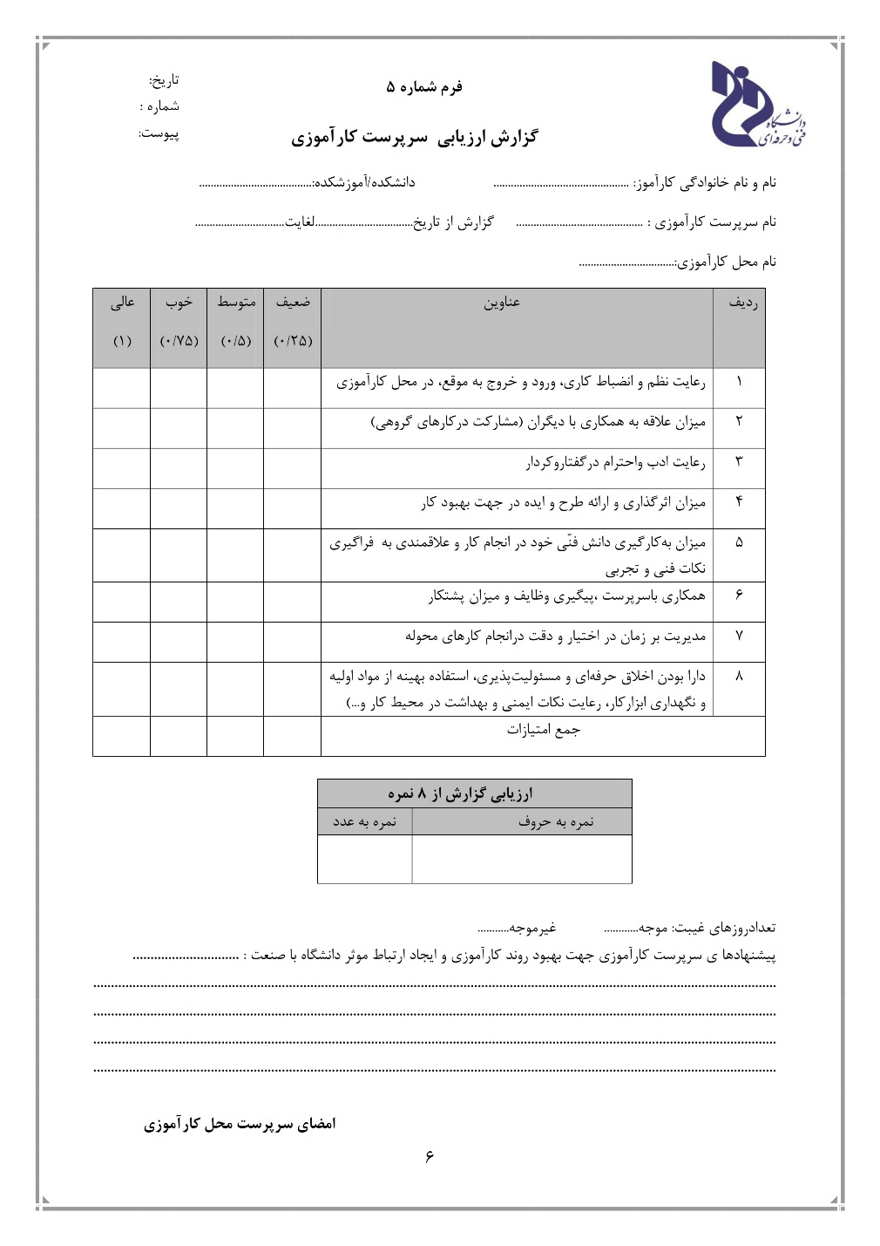
بقیه فرمها

Slide 4
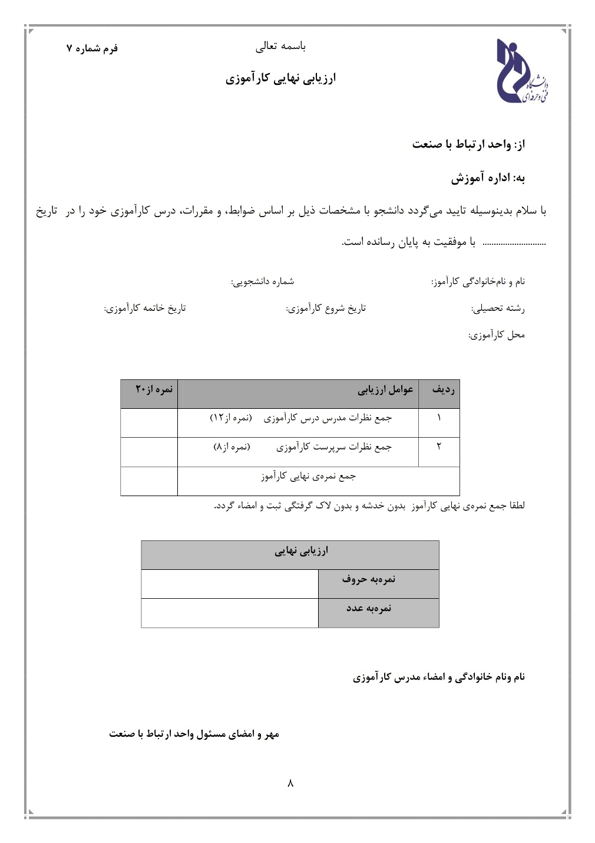
بقیه فرمها

